Slide 1

“Η ενωσιακή διάσταση της χειραγώγησης της αγοράς μέσω παραπληροφόρησης του επενδυτικού κοινού: Μελέτες περίπτωσης από την επενδυτική αγορά στην Ελλάδα”.
Αθανάσιος Σ. Κανελλόπουλος

Slide 2

Αντικείμενο και σκοπός της εργασίας
Αντικείμενο: η ενωσιακή διάσταση της χειραγώγησης της αγοράς μέσω της παραπληροφόρησης του επενδυτικού κοινού.
Σκοπός: να μελετηθεί το πώς δύναται να αντιμετωπισθεί αποτελεσματικότερα η χειραγώγησης της αγοράς και να διασφαλιστεί η ακεραιότητα της χρηματοπιστωτικής αγοράς μέσα από την άρτια και έγκυρη πληροφόρηση του επενδυτικού κοινού.

Slide 3
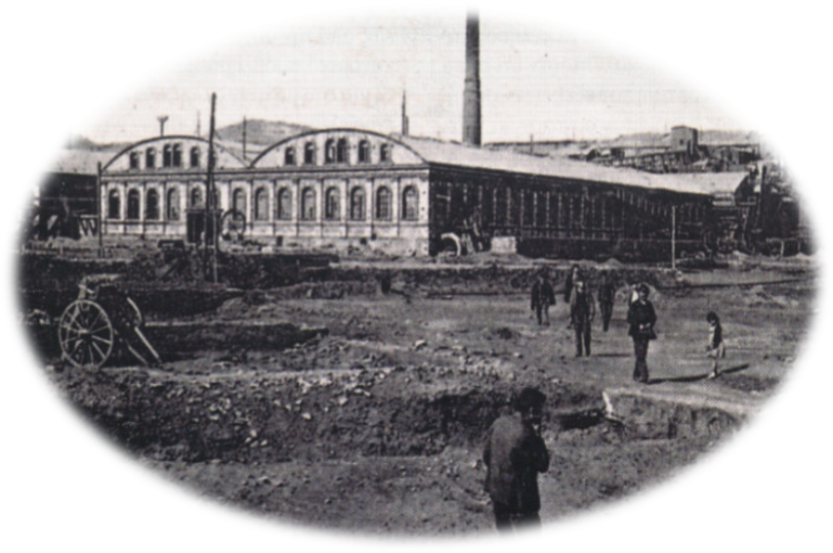
Ιστορική Ανασκόπηση
Τα «Λαυρεωτικά» η μεγαλύτερη «φούσκα» όλων των εποχών.
Ε.Ο.Κ (1957): μεριμνά για την Εσωτερική Αγορά Χρηματ/κων Υπηρεσιών.
1989 (89/592/Ε.Ο.Κ) → πράξεις κατόχων εμπιστευτικών πληροφοριών → Οδηγία 2003/6/ΕΚ – Χειραγώγηση της Αγοράς.
Ελλάδα: ν.1806/88 → ν.3340/2005 (Προστασία Κεφαλαιαγοράς από πράξεις προσώπων που κατέχουν προνομιακές πληροφορίες).
Κανονισμός ΕΕ αριθ.596/2014 (Market Abuse) – 2014/57/ΕΕ
Οδηγία 2014/65/ΕΕ

Slide 4
Σημαντικότητα
Η αναγκαιότητα ενός αποτελεσματικού πλαισίου πρόληψης → Διασφάλιση άρτιας & έγκυρης πληροφόρησης επενδυτικού κοινού.
Δεδομένου ότι η αποτελεσματική λειτουργία των κεφαλαιαγορών εξαρτάται από μια καλά ρυθμισμένη ροή πληροφοριών μεταξύ των εκδοτών, των τρίτων διαμεσολαβητών και των επενδυτών, το παρόν θέμα χαρακτηρίζεται για τη σημαντικότητα της μελέτης του.

Slide 5

Χειραγώγηση & Κατάχρηση της Αγοράς
Έννοια του Χρηματοπιστωτικού Συστήματος.
Αποτελεσματικότητα του Χρηματοπιστωτικού Συστήματος & Προστασία των Επενδυτών.
Κατάχρηση της Άγορας:
☞ Καταχρηστική εκμετάλλευση εμπιστευτικών
πληροφοριων.
☞ Χειραγώγηση των τιμών της Αγοράς.

Slide 6
Χειραγώγηση αγοράς
Περιλαμβάνει πράξεις ή δηλώσεις που αποσκοπούν στη δημιουργία ψευδών ή παραπλανητικών πληροφοριών προς επιρροή της συμπεριφοράς του επενδυτικού κοινού.
Αυτό δύναται να στρεβλώσει τη λειτουργία της αγοράς, σε μια προσπάθεια ιδίου οφέλους του χειραγωγού.
Βασικές Μορφές Χειραγώγησης της Αγοράς (σύμφωνα με το άρθ.12 596/2014):
 Διάδοση ψευδών ή Παραπλανητικών Πληροφοριών.
 Κατάρτιση Συναλλαγών ή τις διαβίβασης εντολών.
 Συναλλαγές – Εντολές με ψευδείς παραπλανητικές ενδείξεις.
 Παραπλανητικές Μεθοδεύσεις.
 Χειραγώγηση υπολογισμού των δεικτών αναφοράς

Slide 7
 Τακτικές- Διάδοσης ψευδών ή παραπλ/κών πληρ/ριών
False Market
Short and Distort
Long and Distort
Stock Basher
Διάδοσης ψευδών πληροφοριών για αγορά σε τιμές ευκαιρίας
Cybersmear

Slide 8
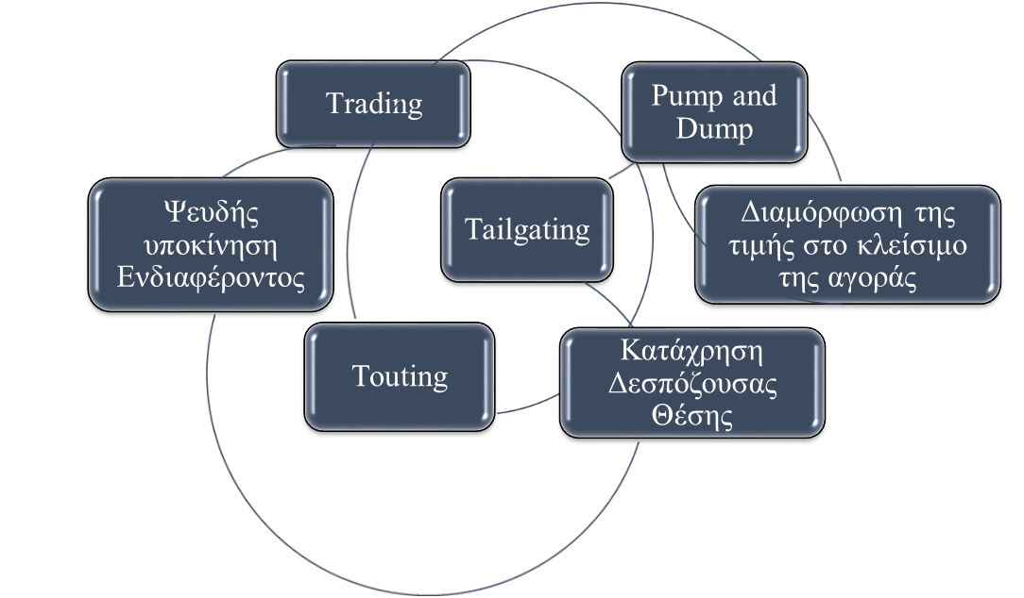
 Τακτικές Κατάρτισης συναλλαγών ή διαβίβασης εντολών
α) Συναλλαγές η τοποθετήσεις εντολών για την διενέργεια συναλλαγής.

Slide 9
β) Συναλλαγές από Παραπλανητικές μεθοδεύσεις – Τεχνάσματα.
Front-Running
Offshore
Scalping

Slide 10

 Η Χειραγώγηση υπολογισμού δεικτών αναφοράς.
Η επίδραση των δεικτών αναφοράς  Ζημιά στους επενδυτές  Στρέβλωση της πραγματικής οικονομίας & υπονόμευση της αξιοπιστίας των αγορών.

Slide 11

Αρμόδια Εποπτεύουσα Αρχή & Καταστολή της Χειραγώγησης.
Επιτροπή Κεφαλαιαγοράς (αρθρ.22 ν.3340/2005)
 Κανονισμός (ΕΕ) αριθ. 596/2014  Αρθρ. 15 ν.3340/2005

Slide 12

Ανασκόπηση βιβλιογραφίας
Οι σχετικές μελέτες δίνουν έμφαση στις επιπτώσεις των πράξεων προσώπων που κατέχουν εμπιστευτικές πληροφορίες και της κατάχρησης της αγοράς για την εύρυθμη λειτουργία των χρηματοπιστωτικών αγορών.
Από τα ευρήματα της βιβλιογραφίας διαφαίνεται πως οι απάτες βλάπτουν την ακεραιότητα των χρηματοπιστωτικών αγορών και διαταράσσουν τον μηχανισμό αποτελεσματικής κατανομής χρηματοοικονομικών πόρων.

Slide 13



Μεθοδολογία
Ποιοτική Έρευνα
Περιγραφική Προσέγγιση
Μελέτη Περίπτωσης (Case Study)
Μια εταιρία από τον κλάδο τροφίμων (με κωδική ονομασία Α)
Μια εταιρία από τον κλάδο κοσμημάτων, ρολογιών και αξεσουάρ μόδας (με κωδική ονομασία Β)
Δυο πιστωτικά ιδρύματα (με κωδικές ονομασίες Γ και Δ)
Μια εταιρία από τον κλάδο άθλησης (με κωδική ονομασία Ε)

Slide 14

Εταιρεία Α
Η παράβαση της απαγόρευσης χειραγώγησης αγοράς με βάση τον Κανονισμό (ΕΕ) 596/2014, όπως φάνηκε μέσω δημοσίευσης των οικονομικών στοιχείων της εταιρίας για τη χρήση 2017, που δημοσιοποιήθηκαν στις 30.4.2018 .
Οι παραλείψεις αφορούσαν την μη διενέργεια απομείωσης των θυγατρικών εταιρειών, την μη διενέργεια πρόβλεψης επισφαλών απαιτήσεων, την μη γνωστοποίηση των συνδεδεμένων εταιρειών κ.ά.
Οι τακτικές αυτές εμπίπτουν στο πραγματικό του άρθρου 12 παρ 1 περ γ του Καν 596/2014 , δηλαδή της διάδοσης ψευδών ειδήσεων.

Slide 15
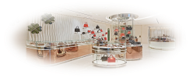
Εταιρεία Β
Η παράβαση της απαγόρευσης χειραγώγησης αγοράς, μέσω των ετήσιων ενοποιημένων οικονομικών καταστάσεων της Εταιρίας για τη χρήση 2016, μέσω ανακοινώσεων που δημοσιοποιήθηκαν στην ιστοσελίδα του Χρηματιστηρίου Αθηνών το 2018 και επίσης, λόγω οργανωτικών ελλείψεων.
Οι εν λόγω πρακτικές της εταιρείας εμπίπτουν στην μορφή της χειραγώγησης που τυποποιείται από το άρθρο 12 παρ 1 περ α του Καν. 596/2014, δηλαδή στην χειραγώγηση η οποία τελείται δια συναλλαγών ή εντολών με τις οποίες δίδονται ψευδείς ή παραπλανητικές ενδείξεις που σχετίζονται με την τιμή ενός χρηματοπιστωτικού μέσου. Διαμόρφωση της τιμής σε μη κανονικό ή τεχνητό επίπεδο.

Slide 16

Εταιρείες Γ και Δ
Προέβησαν σε ανοικτές πωλήσεις των χρηματοπιστωτικών τίτλων, οι οποίες έλαβαν χώρα πριν την ανακοίνωση της αύξησης μετοχικού κεφαλαίου στις δυο συστημικές τράπεζες.
Οι εν λόγω ανοικτές πωλήσεις, οι οποίες έλαβαν χώρα από κερδοσκόπους, επηρέασαν σε μεγάλο βαθμό την τιμή της μετοχής και επέφεραν αρνητικό κλίμα στην αγορά.
Η εν λόγω περίπτωση δεν εμπίπτει σε μία από τις τρεις μορφές χειραγώγησης, όπως αυτές τυποποιούνται από το άρθρο 12 του Καν. 596/2014, αλλά στην περίπτωση της κατάχρησης προνομιακής πληροφορίας.

Slide 17

Εταιρεία Ε
Η διευθύνουσα σύμβουλος της επιχείρησης καθώς και όλα τα υπόλοιπα μέλη του Δ.Σ κατηγορήθηκαν ότι διέδιδαν ψευδώς (και με άμεσο δόλο) πως τα οικονομικά της εταιρείας (οικονομικές καταστάσεις – cash flows) καθώς και η χρηματοοικονομική της κατάσταση ήταν σε άριστη θέση, γεγονός το οποίο δεν ίσχυε στην πραγματικότητα.
Η περίπτωση αυτή αφορά τη διάδοση ψευδών ειδήσεων η οποία τυποποιείται από το άρθρο 12 παρ 1 περ γ του Καν 596/2014.
Πληροφορία εν προκειμένω αποτέλεσαν τα δεδομένα τα οποία προέκυψαν από τους ισολογισμούς της εταιρείας, τα οποία, δίνοντας πίστη, οι επενδυτές αποδέχτηκαν ως πραγματικά.

Slide 18

Συμπεράσματα
Η παρούσα εργασία τόνισε την αναγκαιότητα ύπαρξης ενός αποτελεσματικότερου πλαισίου πρόληψης ώστε να διασφαλιστεί η άρτια και έγκυρη πληροφόρηση του επενδυτικού κοινού.
Αναφορικά με το νομικό πλαίσιο και το πλαίσιο εποπτείας στην Ε.Ε, οι κανονισμοί MiFID II (Οδηγία 2014/65/ΕΕ) και MAR (Κανονισμός ΕΕ αριθ. 596/2014) έχουν αναμφίβολα διαδραματίσει σημαντικό ρόλο στη βελτίωση της ακεραιότητας της αγοράς και στη μείωση των κινδύνων που συνδέονται με την κατάχρηση της αγοράς.
Οι συνεχιζόμενες προσπάθειες των ρυθμιστικών αρχών για την επιβολή αυτών των κανονισμών και την προώθηση της εκπαίδευσης και ευαισθητοποίησης των επενδυτών είναι ζωτικής σημασίας για τη διασφάλιση ότι οι χρηματοπιστωτικές αγορές παραμένουν δίκαιες, διαφανείς και ανταγωνιστικές.

Slide 19

ΣΑΣ ΕΥΧΑΡΙΣΤΩ

